Slide 1

Entorno en las Organizaciones
ALFREDO HAUZEUR
¿Por qué el Entorno es importante?, ¿Cómo afecta el entorno el desempeño de las empresas?

Slide 2
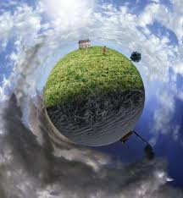
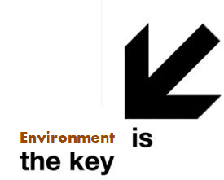
1. Entorno y Empresa

Slide 3
2. Niveles del Entorno
Clasificaciones del Entorno:
Distingue entre dos niveles: el Micro-entorno y el Macro-entorno
Micro-entorno
Todas aquellas variables sobre las que la empresa puede influir o actuar de algún modo
Macro-entorno
Todas aquellas variables que influyen sobre la organización y que esta no puede controlar

Slide 4
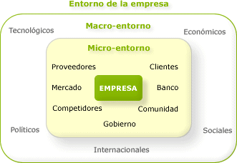
2. Niveles del Entorno

Slide 5
3. Fuerzas que influyen
Las fuerzas del Entorno que influyen en una empresa se agrupan en:
Fuerzas Directas
Fuerzas Indirectas
Directas
Asociadas al entorno operativo (Micro-entorno )
Indirectas
Asociadas al Macro-entorno

Slide 6
3. Fuerzas que influyen
Fuerzas Indirectas
Factores económicos
Factores socioculturales
Factores tecnológicos
Factores políticos / legales
Factores medioambientales
Factores internacionales

Slide 7
3. Fuerzas que influyen
Matriz PEST. Herramienta para el análisis de fuerzas Indirectas:
(También llamado análisis PESTL, PESTELI, PESTAL, PESTALI)
Comprender el crecimiento del mercado
Mirar la competencia
Estudiar procesos sociales, caracterizar regiones geográficas, etc.
¿PARA QUÉ SIRVE?
􀁼 Es una herramienta de análisis del entorno
EXTERNO
􀁼 Analiza los puntos básicos, obteniendo cuantiosa
información.

Slide 8
3. Fuerzas que influyen
Matriz PEST. ¿Qué Preguntar?
Factores Políticos:
Factores administrativos, legales y reguladores en los que la empresa opera:
asuntos ecológicos
legislación actual en el mercado local
legislación futura
legislación internacional
procesos y entidades regulatorias
políticas

Slide 9
3. Fuerzas que influyen
Matriz PEST. ¿Qué Preguntar?
Aspecto Económico:
Sistema económico donde se desenvuelve la empresa:
situación económica local
tendencias en la economía local
economía y tendencias en otros países
impuestos específicos
estacionalidad y asuntos climáticos
ciclos del mercado

Slide 10
3. Fuerzas que influyen
Matriz PEST. ¿Qué Preguntar?
Aspecto Social:
Creencias, valores, actitudes y formas de vida de las personas que rodean la empresa:
tendencias o estilo de vida
Demografía
punto de vista de los medios
cambios de leyes que afecten factores sociales
imagen de la marca, la tecnología y la empresa
patrones de compra del consumidor
factores étnicos y religiosos
publicidad y relaciones públicas

Slide 11
3. Fuerzas que influyen
Matriz PEST. ¿Qué Preguntar?
Aspecto Tecnológico:
Para evitar la obsolescencia y promover la innovación
(nuevos productos, nuevos procesos, etc):
desarrollo tecnológico competidores
madurez de la tecnología
capacidad y madurez de la manufactura
asuntos de propiedad intelectual
acceso a la tecnología, licenciamiento, patentes
potencial de innovación

Slide 12
3. Fuerzas que influyen
Matriz PEST. ¿Qué Preguntar?
Aspecto Tecnológico:
Para evitar la obsolescencia y promover la innovación
(nuevos productos, nuevos procesos, etc):
desarrollo tecnológico competidores
madurez de la tecnología
capacidad y madurez de la manufactura
asuntos de propiedad intelectual
acceso a la tecnología, licenciamiento, patentes
potencial de innovación

Slide 13
3. Fuerzas que influyen
Variable Macro-económica | Significado para la Empresa | Consecuencias para la Empresa
Inflación | Aumento de los Costos | Disminución de la Rentabilidad
Deficit Pùblico | Màs Gastos del Sector Pùblico | Más impuestos, Menos Dinero en Circulación, Menos Ventas
Incremento del desempleo | Incapacidad para Generar Nuevos Empleos | Descenso de la Demanda. Disminución de las Ventas
Aumento de los Intereses y del Costo del Dinero | Incremento de los Costos Financieros | Caída de la Rentabilidad
Descenso de la Inversión Nacional y Extranjera | Descenso del Dinero en Circulaciòn. Relentizaciòn del Crecimiento | Disminución de las Ventas

Slide 14
3. Fuerzas que influyen
Fuerzas Directas
Clientes
Proveedores
Competidores
Recurso Humano

Slide 15
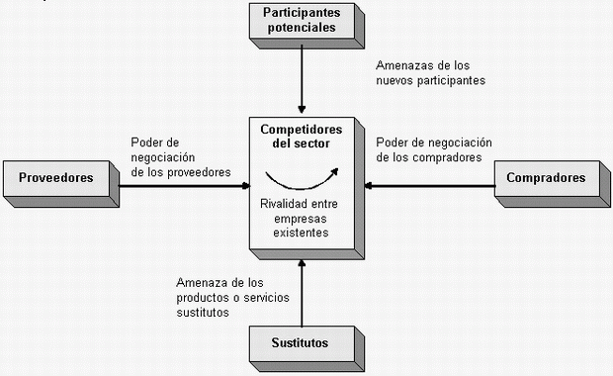
3. Fuerzas que influyen
Cinco Fuerzas de Porter. Herramienta para el análisis de la Industria:

Slide 16
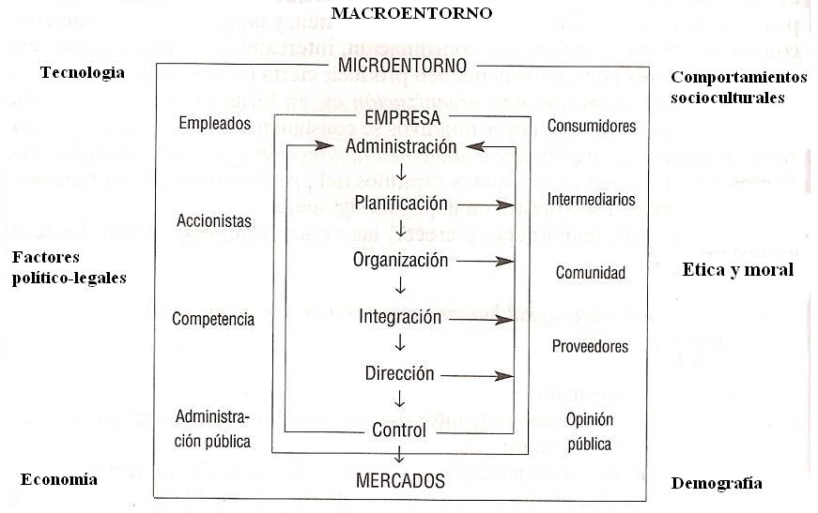

Slide 17
4. Tipología del Entorno
Características esenciales del Entorno:
Estabilidad: Estable o Dinámico (predictibilidad o certidumbre acerca de los cambios que se producirán en el ambiente externo)
Complejidad: Simple o Complejo (comprensibilidad del trabajo a realizar por la empresa)
Hostilidad: Favorable u Hostil (depende de aspectos como la competencia, las relaciones con los grupos de poder, la disponibilidad de recursos, la conflictividad laboral, entre otros)

Slide 18
4. Tipología del Entorno
Tipos de Entorno (H. Mintzberg):
Entornos Estables: Se caracterizan por ser estables, simples, favorables e integrados
Entornos Reactivos-adaptativos: Relativamente estables, algo complejos, prácticamente favorables y diversos
Entornos Inestables - Turbulentos: Dinámicos, Complejos, Hostiles y Diversos

